Slide 1

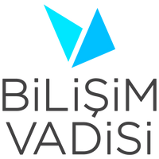

SERBEST KATEGORİ
Türkçe Doğal Dİl İşleme
8 - 9 Ağustos 2024
TREND MINER

Slide 2
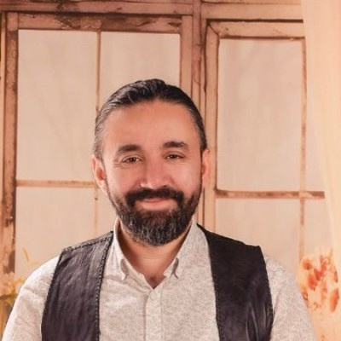
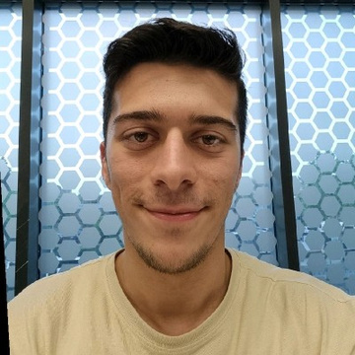
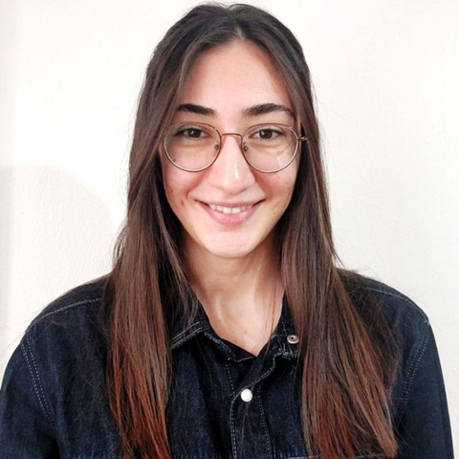
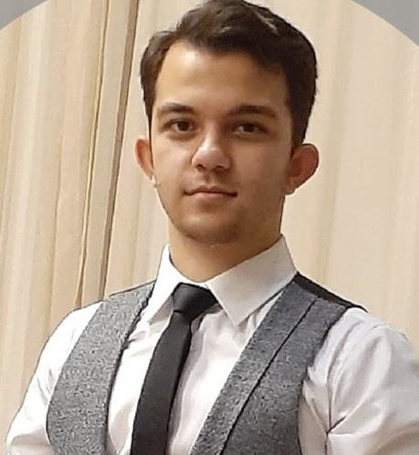
EKİBİMİZ
Hüseyin ATEŞ - Kaptan
Ahmet KARPUZ
Açelya USLU
Ramazan GÜZEL
Model seçimi, eğitimi ve değerlendirme
Veri analizi, veri ön işleme, veri etiketleme
Görev koordinasyonu, veri toplama, veri hazırlama
Analitik yöntem ve teknikleri belirleme

Slide 3


PROJENİN TANIMI
PROBLEM
Karmaşık Dil Yapısı
Eski Yazım Kuralları
Erişilebilirlik Sorunu
Kültürel Mirasın Korunması
PROJE
Osmanlıcayı modern Türkçeye çeviren bir dil modeli

Slide 4
PROJENİN SAĞLADIĞI ÇÖZÜM
Geliştirdiğimiz dil modeli , Osmanlıca metinlerin karmaşık yapısını analiz ederek, doğru ve anlamlı çeviriler üretir.
Bu sayede, tarihi belgeler, edebi eserler ve diğer yazılı kaynaklar, geniş kitlelere ulaşacak şekilde modern Türkçeye kazandırılmaktadır.
Hedef Kitle
Akademisyenler
Tarihçiler ve Osmanlı dönemiyle ilgili araştırma yapan herkes

Slide 5
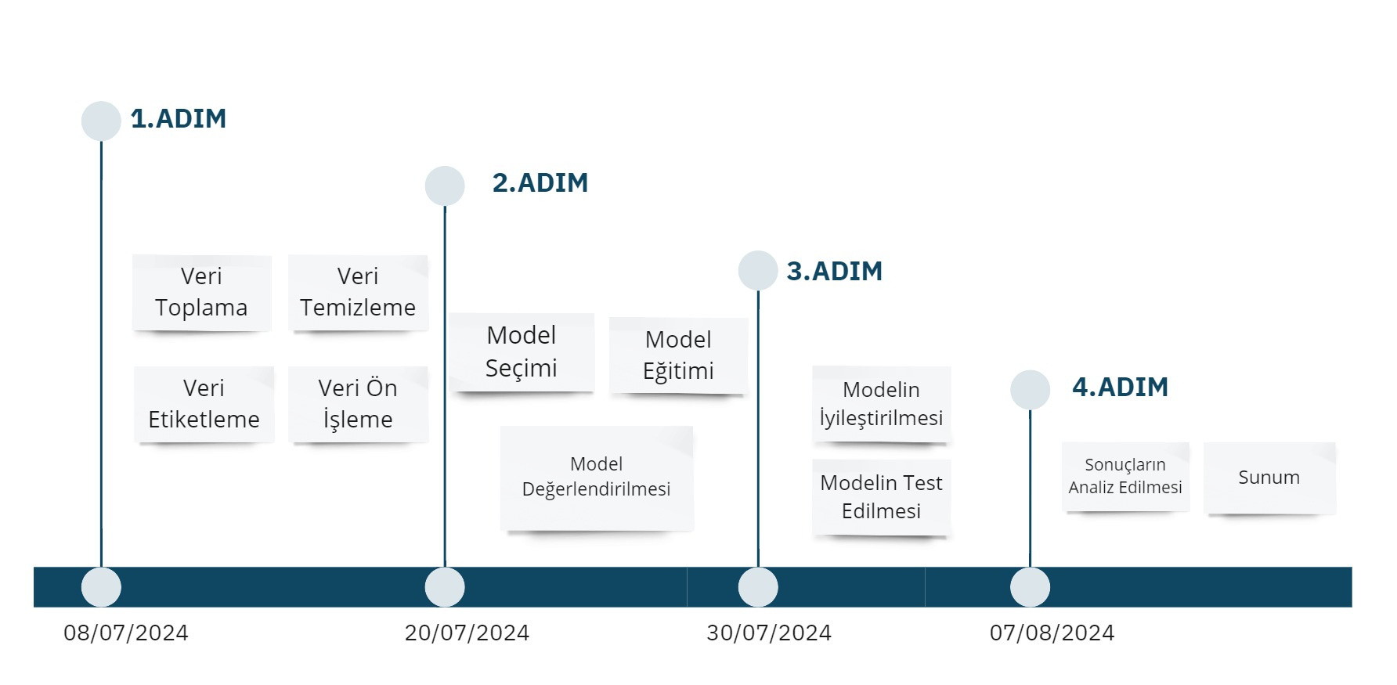
PROJE İŞ AKIŞI

Slide 6

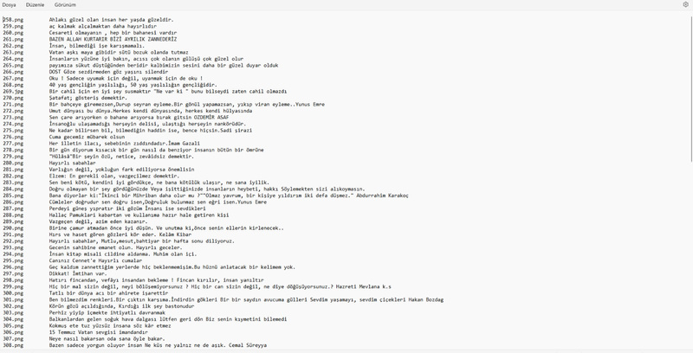


VERİ SETİ
Google, tarihi kitaplar ve tarihi mezarlar
Görselleri etiketleme ve modern Türkçeye çevirme

Slide 7
YÖNTEM VE TEKNİKLER
Feature Extraction
OCR (Optical Character Recognition)
Convolutional Neural Network (CNN)
Image Segmentation
Noise Reduction
Image Registration

Slide 8
MODEL EĞİTİMİ VE DEĞERLENDİRME
CNN + ResNet + Image Segmentation
Harvard
Newyork University
Transkribisyon: 7.6
Türkiye de sadece 1 tane doktora tezi vardır.
Çalışmaya açık üzerinde fazla durulmamış önemli alanlardan biridir.
ACCURACY : 5.6

Slide 9
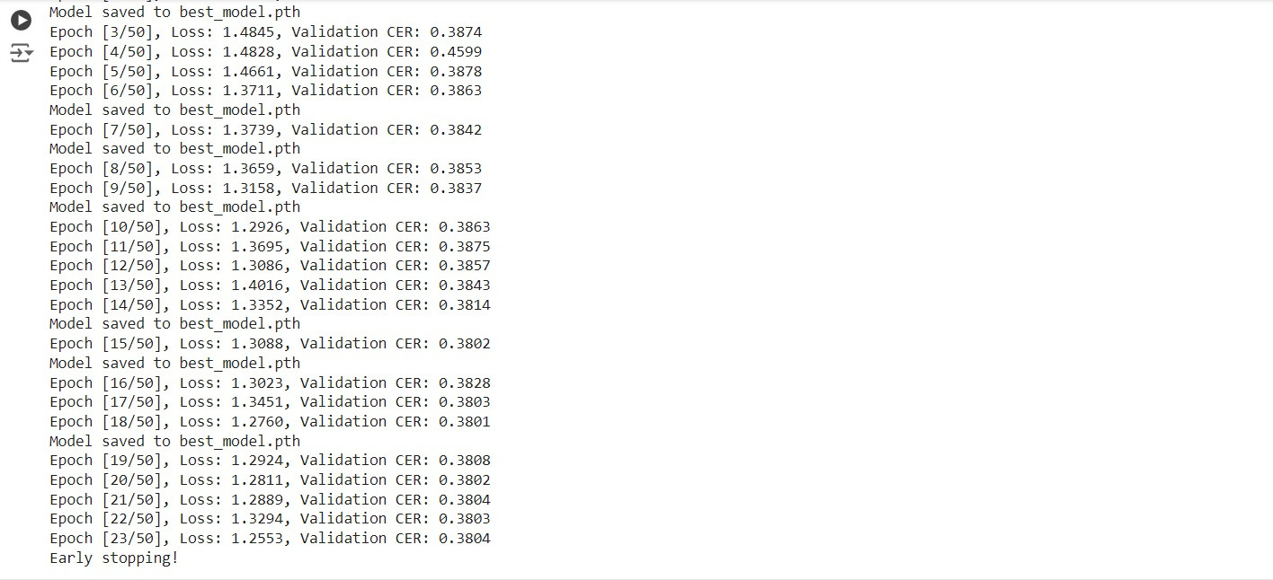
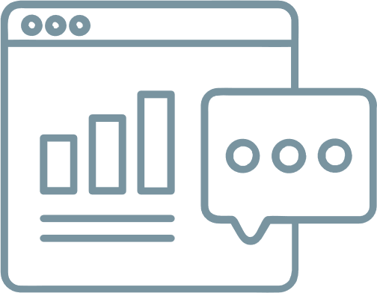
SONUÇLAR
Loss değeri : 1.25
Validation : 0.38

Slide 10
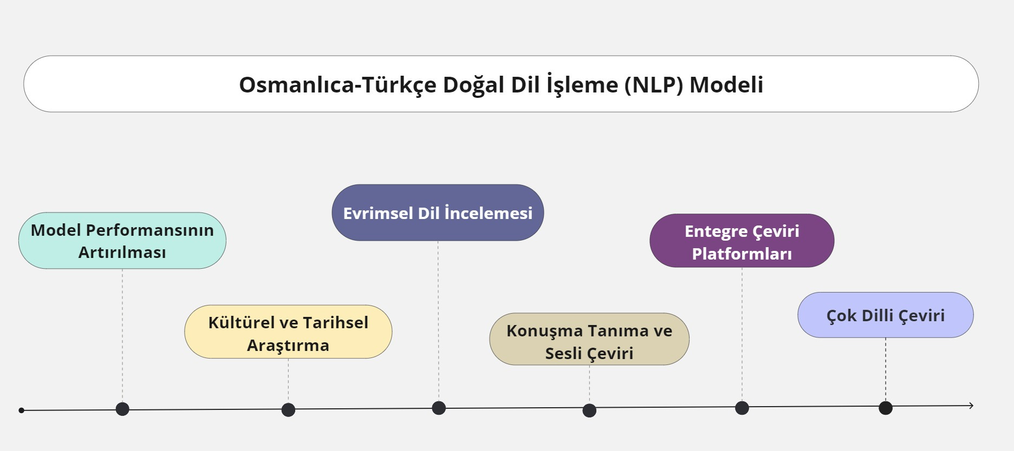
PROJE YOL HARİTASI

Slide 11
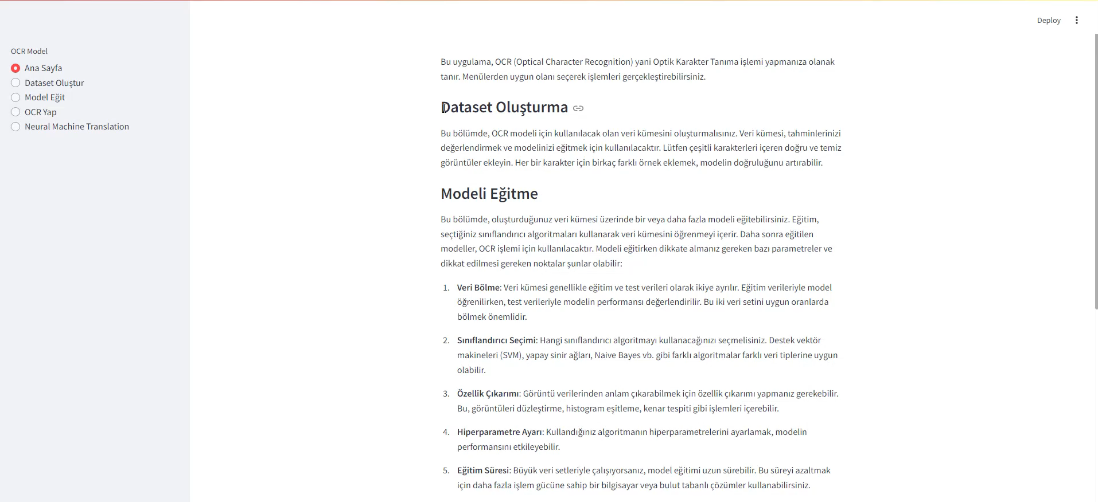
DEMO VİDEO

Slide 12
Teşekkürler
TREND MINER

